Slide 1
집 탈출 게임 3
이재경 제작
-무단 공유 금지-

Slide 2
로딩 중 입니다.
잠시만 기다려 주세요.

Slide 3
나는 지금 집에 갇혔고 여긴 거실이다.
아이템을 얻어 집에서 탈출하라.
아이템
잠
긴
문
부
엌
방
화
장
실

Slide 4
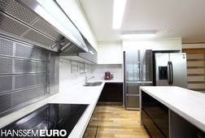
부엌으로 왔다.
부엌은 어두워서 잘 보이지 않는다.
아이템

Slide 5
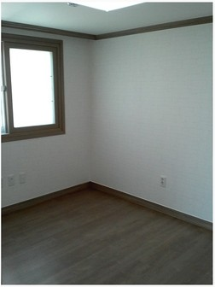
방으로 들어왔다.
방은 어두워서 잘 보이지 않는다.
아이템

Slide 6
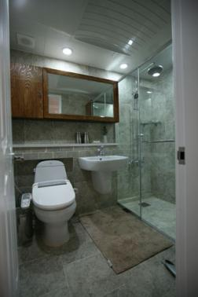

화장실로 들어왔다.
화장실에는 전등 한 개가 떨어져 있다.
아이템

Slide 7
아이템을 획득했다.
아이템

Slide 8
나는 거실로 나왔다.
아이템
잠
긴
문
부
엌
방
화
장
실

Slide 9
부엌으로 왔다. 부엌은 어두워서 잘 보이지 않는다.
부엌에는 이 전등이 잘 맞지 않다.
아이템

Slide 10
방으로 들어왔다.
방은 어두워서 잘 보이지 않는다. 전등을 설치하라.
아이템

Slide 11
화장실로 들어왔다.
화장실에는 현재 아무것도 없다.
아이템

Slide 12
전등을 설치하시겠습니까?
설치 한다.
설치 안 한다.

Slide 13

방은 밝아졌다.
바닥에 또 다른 전등이 떨어져 있다.
아이템

Slide 14
아이템을 획득했다.
아이템

Slide 15
나는 거실로 나왔다.
아이템
잠
긴
문
부
엌
방
화
장
실

Slide 16
부엌으로 왔다.
부엌은 어두워서 잘 보이지 않는다. 전등을 설치해라.
아이템

Slide 17
방으로 들어왔다.
방에는 현재 아무것도 없다.
아이템

Slide 18
화장실로 들어왔다.
화장실에는 현재 아무것도 없다.
아이템

Slide 19
전등을 설치하시겠습니까?
설치 한다.
설치 안 한다.

Slide 20

부엌이 밝아졌다.
탁자에 열쇠가 있다.
아이템

Slide 21
아이템을 획득했다.
아이템

Slide 22
나는 거실로 나왔다.
아이템
잠
긴
문
부
엌
방
화
장
실

Slide 23
부엌으로 들어왔다.
부엌에는 현재 아무것도 없다.
아이템

Slide 24
방으로 들어왔다.
방에는 현재 아무것도 없다.
아이템

Slide 25
화장실로 들어왔다.
화장실에는 현재 아무것도 없다.
아이템

Slide 26
열쇠를 사용하시겠습니까?
사용한다.
사용 안 한다.

Slide 27
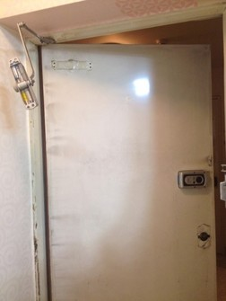
현관문이 열렸다.
탈출하기

Slide 28
탈 출 성 공
끝내기

